Slide 1

Curso Básico Plus
Ferramenta de automação - Python 3 para aplicação em processos nos laboratórios da Diavi.
Laboratório de Acústica
ebpinto@inmetro.gov.br

Slide 2
Curso Python 3
Instalação do Pycharm
Numpy
Matplotlib
Scipy

Slide 3
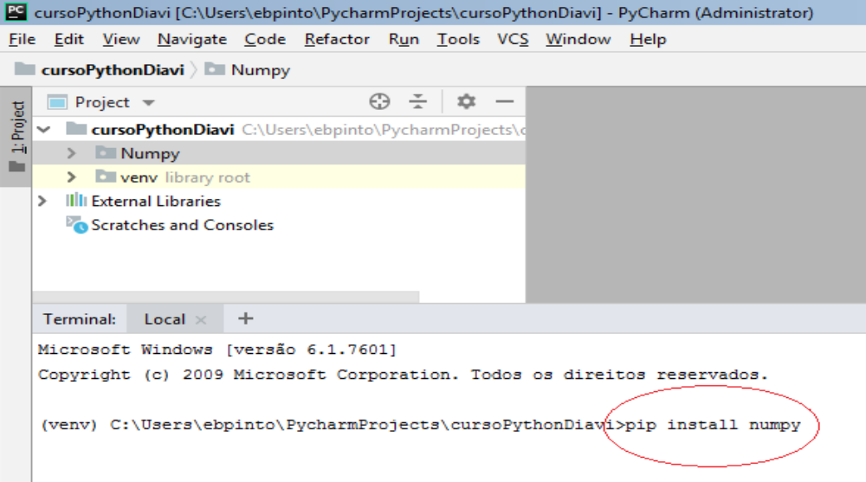
Numpy
- Pacote numérico e científico para Python;
Pode-se criar uma lista (array) de n dimensão.
Excelente velocidade de processamento ( baseado na linguagem C): bom para grandes quantidades de dados
Instalação:

Slide 4
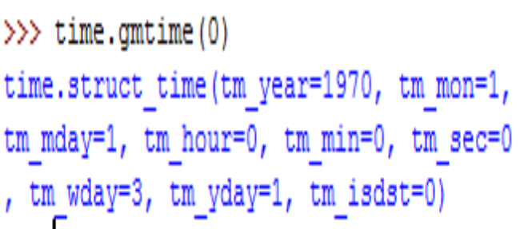
Lista X Array
import numpy as np
import time
retorna o tempo em segundo desde a ‘Epoch’(time.gmtime(0))
inicio = time.time( ) # dispara o cronometro
lista = [ ]
for i in range (1,1000001): # 1 a 1000000
lista.append(i)
fim = time.time( ) # para o cronometro
print ( ‘ Tempo de processamento: ’ , fim – inicio)
Tempo de Tempo de processamento: 0.28100013732910156

Slide 5
Lista X Array
import numpy as np
import time
inicio = time.time( ) # dispara o cronometro
array = np.arange(1,1000001)
fim = time.time( ) # para o cronometro
print ( ‘ Tempo de processamento: ’, fim – inicio)
Tempo de processamento: 0.0020003318786621094

Slide 6

Criação de Array unidimensional (Funções: zeros , arange, linspace e empty)
import numpy as np Quantidade de elementos
a = np.zeros(10,float) tipo: float
print (a)
[0. 0. 0. 0. 0. 0. 0. 0. 0. 0.]
início , fim
b = np.arange(1,10,1) passo
print(b)
[1 2 3 4 5 6 7 8 9] intervalo (Inclusos)
c = np.linspace(1,20,10) dez elementos uniformemente espaçados
print(c)
[ 1. 3.11111111 5.22222222 7.33333333 9.44444444 11.55555556 13.66666667 15.77777778 17.88888889 20. ]

Slide 7
import numpy as np quantidade de elementos
d = np.empty(10) 10 valores aleatórios (Lixo)
print (d)
[6.80934532e-307 1.18499091e-303 3.83594532e+053 5.78440274e-034
2.56584452e-289 1.50895848e+304 2.59091997e-289 9.60205653e+303
8.97263394e+043 6.09114583e+247]

Slide 8
Matriz ( array n dimensional)
import numpy as np linhas , colunas
e = np.zeros([2,3],float) tipo
print (e)
[[0. 0. 0.]
[0. 0. 0.]]
f = np.array([[1,2,3],[4,5,6],[5,6,7]],int)
print (f)
[[1 2 3]
[4 5 6]
[5 6 7]]
print (f.shape)
(3, 3)

Slide 9
Matriz - reshape
import numpy as np
g = np.arange(0,9)
print (g)
[0 1 2 3 4 5 6 7 8] Rearranja a matriz unidimendional pa ra 3 L e 3 C
matriz = np.reshape(g,[3,3])
print (matriz)
[[0 1 2]
[3 4 5]
[6 7 8]]

Slide 10
Operações
import numpy as np
a = np.arange(0,10)
print (a)
[0 1 2 3 4 5 6 7 8 9]
b = a * 2 # Não mais precisa multiplicar elemento por elemento na mão
[ 0 2 4 6 8 10 12 14 16 18]
print (a + b) # soma elemento por elemento ( mesmo índice)
[ 0 3 6 9 12 15 18 21 24 27]

Slide 11
Operações
import numpy as np
m1 = np.array([[1,2,3],[4,5,6]])
m2 = np.array([[7,8,9],[10,11,12]])
print (m1.shape) Mesmo shape
print (m2.shape)
m3 = m1+m2
print (m3)
(2, 3)
(2, 3)
[[ 8 10 12]
[14 16 18]]
print (m1**2)
[[ 1 4 9]
[16 25 36]]

Slide 12
Operações Multiplicação
import numpy as np
m1 = np.array([[1,2,3],[4,5,6]])
m2 = np.array([[7,8,9],[10,11,12]])
m3 = m1* m2 # produto - elemento por elemento ( mesmo índice)
print (m3)
([[ 7 16 27]
[40 55 72]]

Slide 13
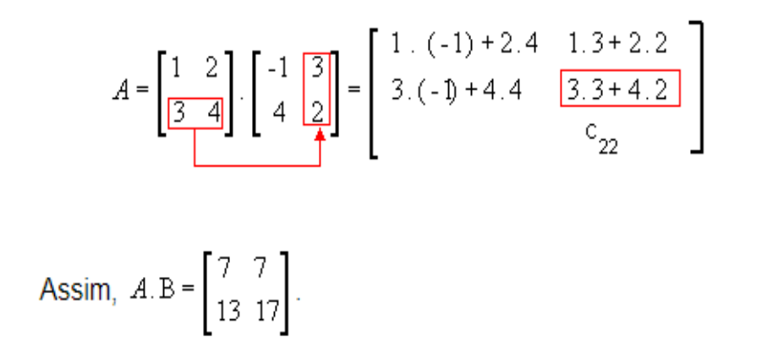
Operações Multiplicação
import numpy as np
m1 = np.array([[1,2],[3,4]],int)
m2 = np.array([[-1,3],[4,2]],int)
print (m1*m2)
[[-1 6]
[12 8]]
≠
Multiplicação Científica de Matriz

Slide 14
Operações Multiplicação
from numpy import dot
m1 = np.array([[1,2],[3,4]],int)
m2 = np.array([[-1,3],[4,2]],int)
print (dot(m1,m2)
[[ 7 7]
[13 17]]
=
Multiplicação Científica de Matriz

Slide 15
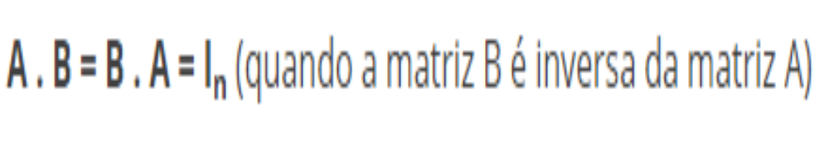
Matriz Inversa
import numpy as np Matriz identidade
m1 = np.eye(3) ordem
print (m1)
[[1. 0. 0.]
[0. 1. 0.]
[0. 0. 1.]]
m2 = np.array([[1,2],[3,4]],int)
m2_inv = np.linalg.inv(m2) # linalg - Subpacote de Numpy
print (m2_inv)
[[-2. 1. ]
[ 1.5 -0.5]]
# m2 * m2_inv = Identidade (ordem 2) - print(dot(m2,m2_inv))

Slide 16
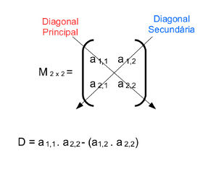
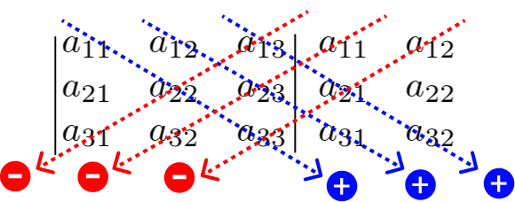
Determinate da Matriz
import numpy as np
m = np.array([[1,2],[3,4]],int)
det_m = np.linalg.det(m2)
print (det_m)
-2.0000000000000004
m = np.array([[2,1,3],[1,-1,5],[3,1,-2]],int)
det_m = np.linalg.det(m)
print (det_m)
23.0

Slide 17
Slicing/Fatiamento
import numpy as np
a = np.arange(0,10)
print (a)
[0 1 2 3 4 5 6 7 8 9]
print (a[1])
1
print (a[1]+1)
2
print (a[7:10])
[7 8 9]
print (a[1:2])
[1]
print (a[1:2]+1)
[2] ≠ obs: lista[0:1]+1 TypeError: can only concatenate list (not "int") to list

Slide 18
Slicing/Fatiamento
import numpy as np
a = np.array([[1,2,3],[4,5,6]]) Todo o intervalo da coluna
print (a[ : , 0]) coluna de índice 0
[1 4]
Todo o intervalo da linha
print (a[0, : ]) linha de índice 0
[1 2 3]

Slide 19
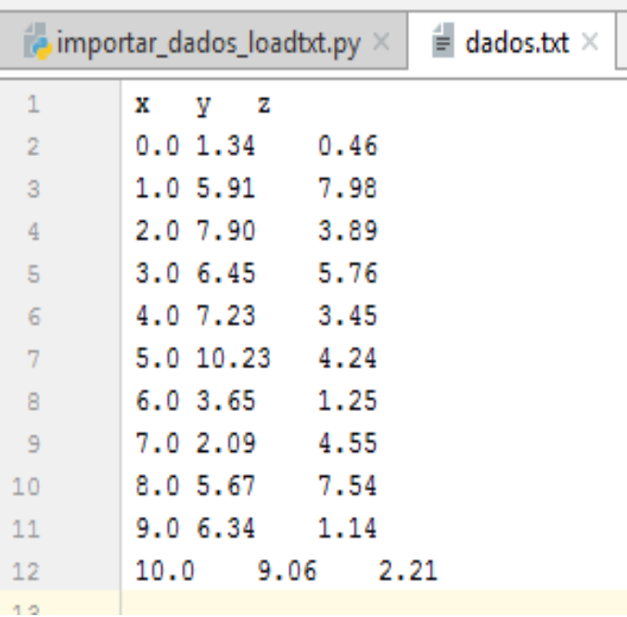
Importando Dados (.txt)
import numpy as np
Pula a primeira Linha (x y z)
dados = np.loadtxt('dados.txt',skiprows=1)
#print (dados)
x = dados[:,0]
y = dados[:,1]
z = dados[:,2]
print (x)
print (y)
print (z)
[ 0. 1. 2. 3. 4. 5. 6. 7. 8. 9. 10.]
[ 1.34 5.91 7.9 6.45 7.23 10.23 3.65 2.09 5.67 6.34 9.06]
[0.46 7.98 3.89 5.76 3.45 4.24 1.25 4.55 7.54 1.14 2.21]

Slide 20
Importando Dados (.txt) – Forma direta
import numpy as np
Desempacotar
x,y,z = np.loadtxt('dados.txt',skiprows=1, unpack = True)
print (x)
print (y)
print (z)
[ 0. 1. 2. 3. 4. 5. 6. 7. 8. 9. 10.]
[ 1.34 5.91 7.9 6.45 7.23 10.23 3.65 2.09 5.67 6.34 9.06]
[0.46 7.98 3.89 5.76 3.45 4.24 1.25 4.55 7.54 1.14 2.21]

Slide 21
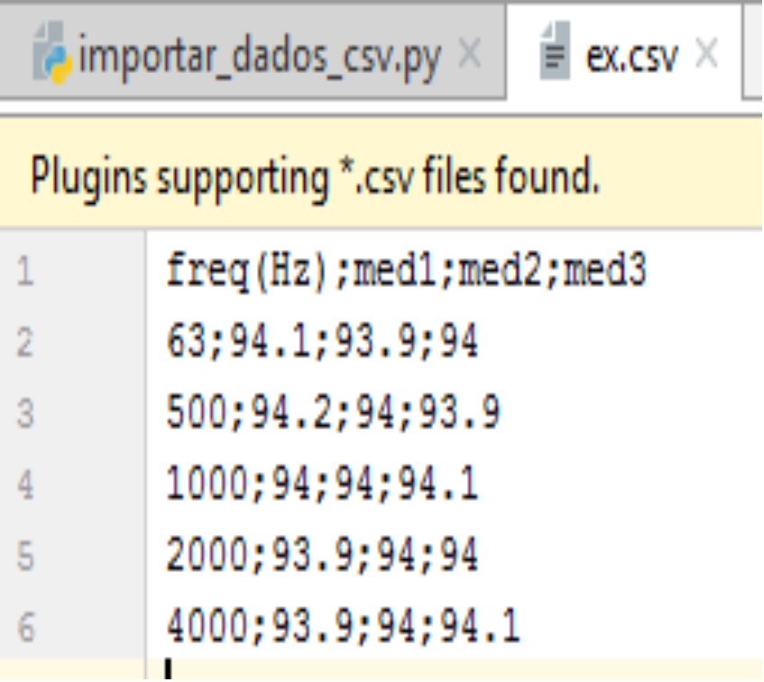
Importando Dados (excel - formato csv - “comma-separated-values”)
import numpy as np
Pode ser ‘,’ ‘; ‘ ‘\t’ etc
dados = np.genfromtxt('ex.csv',delimiter= ';‘ , skip_header= 1, usecols= range(1,4))
print (dados)
[[94.1 93.9 94. ]
[94.2 94. 93.9]
[94. 94. 94.1]
[93.9 94. 94. ]
[93.9 94. 94.1]]

Slide 22
Importando Dados (excel - formato csv - “comma-separated-values”)
import numpy as np
dados = np.genfromtxt('ex.csv',delimiter= ';‘ , skip_header= 1, usecols= range(1,4))
media63 = sum (dados[0, : ]) / len(dados[0, : ])
print (media63)
94.0
listaFreq = [ '63‘ , '500‘ , '1000‘ , '2000‘ , '4000']
for i , f in enumerate (listaFreq):
print ( 'Freq: {} ; Média: {}'.format(f,(round(sum(dados[i, :]) / len(dados[i, :]),2))))
Freq: 63 ; Média: 94.0
Freq: 500 ; Média: 94.03
Freq: 1000 ; Média: 94.03
Freq: 2000 ; Média: 93.97
Freq: 4000 ; Média: 94.0

Slide 23
Importando Dados (excel - formato csv - “comma-separated-values”)
import numpy as np
listaFreq = [ '63‘ , '500‘ , '1000‘ , '2000‘ , '4000']
for i , f in enumerate (listaFreq): Direto (np.std() , np.var())
print ('Freq: {} ; Média: {}'.format (f, (round (np.mean (dados[0, : ]), 2))))
Freq: 63 ; Média: 94.0
Freq: 500 ; Média: 94.03
Freq: 1000 ; Média: 94.03
Freq: 2000 ; Média: 93.97
Freq: 4000 ; Média: 94.0

Slide 24

Exercício
Qual foi o valor máximo da primeira medição e o mínimo da última medição?
Dica: utilizar np.max() / np.min()

Slide 25

Exercício
Qual foi o valor máximo da primeira medição e o mínimo da última medição?
print ( 'Valor Máximo da primeira Medição = {}'.format ( np.max(dados[ : , 0]), ))
print ( 'Valor Mínimo da terceira Medição = {}'.format ( np.min(dados[ : , 2]), ))
Valor Máximo da primeira Medição = 94.2
Valor Mínimo da terceira Medição = 93.9

Slide 26
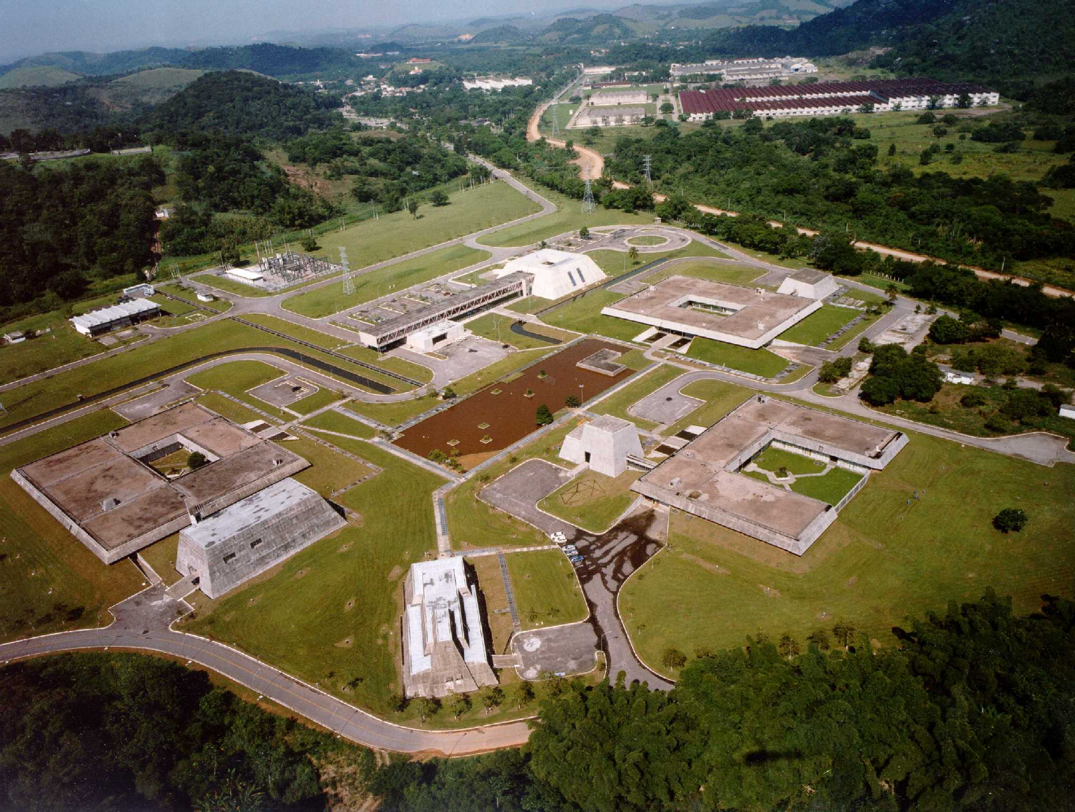
OBRIGADO!!!
Notes:
Esse slide ilustra a estrutura laboratorial da Dimci. É necessário fazer uma breve explanação sobre que tipo de pesquisa é desenvolvida em cada um deles.

